Slide 1
نمونه هایی از پروژه های کارشناسی مهندسی کنترل در دانشگاه صنعتی خواجه نصیرالدین طوسی
استاد راهنما: حمید خالوزاده
Notes:
This template can be used as a starter file for presenting training materials in a group setting.
Sections
Right-click on a slide to add sections. Sections can help to organize your slides or facilitate collaboration between multiple authors.
Notes
Use the Notes section for delivery notes or to provide additional details for the audience. View these notes in Presentation View during your presentation.
Keep in mind the font size (important for accessibility, visibility, videotaping, and online production)
Coordinated colors
Pay particular attention to the graphs, charts, and text boxes.
Consider that attendees will print in black and white or grayscale. Run a test print to make sure your colors work when printed in pure black and white and grayscale.
Graphics, tables, and graphs
Keep it simple: If possible, use consistent, non-distracting styles and colors.
Label all graphs and tables.

Slide 2
پايان‌نامه دوره کارشناسي مهندسي برق-کنترل
سامانه کنترل سطح مایع به کمک PLC S7-200- تابستان 1392
چکيده
هدف از این پروژه، کنترل سطح مایع درون مخزن
برای رسیدن به این هدف: از قطعاتی نظیر PLC، حسگر فشار و شیر برقی بهره می­بریم.
بررسی کلی PLC و ویژگی های ساختاری و نحوه ارتباط با آن
معرفی حسگر فشار و شیر برقی و انواع مختلف آن ها
ویژگی های حسگر فشار و شیر برقی مورد استفاده در این پروژه
چگونگی ارتباط بین اجزاء فوق برای رسیدن به هدف مطلوب
شناسایی سامانه کنترل سطح پرداخته و مدل مطلوبی برای آن بدست می­آید.
Notes:
Give a brief overview of the presentation. Describe the major focus of the presentation and why it is important.
Introduce each of the major topics.
To provide a road map for the audience, you can repeat this Overview slide throughout the presentation, highlighting the particular topic you will discuss next.

Slide 3
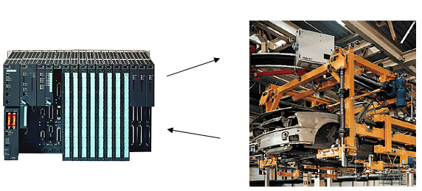
پايان‌نامه دوره کارشناسي مهندسي برق-کنترل
سامانه کنترل سطح مایع به کمک PLC S7-200- تابستان 1392
کاربرد PLC در صنعت
Notes:
Give a brief overview of the presentation. Describe the major focus of the presentation and why it is important.
Introduce each of the major topics.
To provide a road map for the audience, you can repeat this Overview slide throughout the presentation, highlighting the particular topic you will discuss next.

Slide 4
پايان‌نامه دوره کارشناسي مهندسي برق-کنترل
سامانه کنترل سطح مایع به کمک PLC S7-200- تابستان 1392
Notes:
Give a brief overview of the presentation. Describe the major focus of the presentation and why it is important.
Introduce each of the major topics.
To provide a road map for the audience, you can repeat this Overview slide throughout the presentation, highlighting the particular topic you will discuss next.

Slide 5
پايان‌نامه دوره کارشناسي مهندسي برق-کنترل
طراحی و ساخت فاصله‌سنج دیجیتالی- تابستان 1394
چکيده
هدف این پروژه طراحی و ساخت فاصله‌سنج دیجیتالی است.
حس‌گر آلتراسونیک یا ماوراء صوت یکی از حس‌گرهای غیر تماسی و مجاورتی یا پراگسیمیتی است.
حس‌گرهای آلتراسونیک با ارسال یک پالس صوتی کوتاه در فرکانس فراصوت به سمت هدف و دریافت پالس منعکس شده عمل می‌کند.
محاسبه فاصله با اندازه‌گیری اختلاف زمانی ارسال و دریافت پالس و دانستن سرعت صوت انجام می شود.
Notes:
Give a brief overview of the presentation. Describe the major focus of the presentation and why it is important.
Introduce each of the major topics.
To provide a road map for the audience, you can repeat this Overview slide throughout the presentation, highlighting the particular topic you will discuss next.

Slide 6
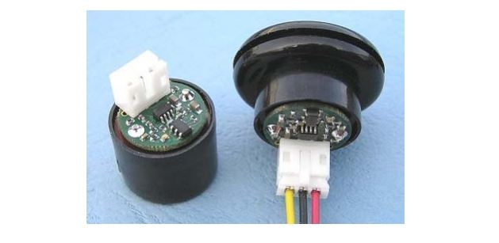
پايان‌نامه دوره کارشناسي مهندسي برق-کنترل
طراحی و ساخت فاصله‌سنج دیجیتالی- تابستان 1394
SRF01 یک مبدل آلتراسونیک فاصله سنج
Notes:
Give a brief overview of the presentation. Describe the major focus of the presentation and why it is important.
Introduce each of the major topics.
To provide a road map for the audience, you can repeat this Overview slide throughout the presentation, highlighting the particular topic you will discuss next.

Slide 7
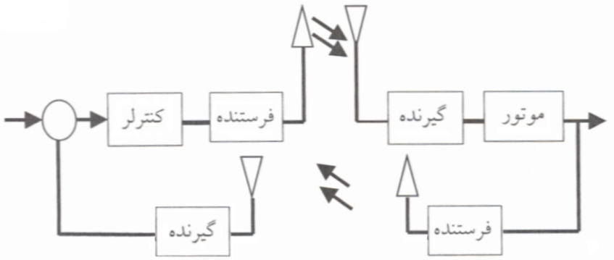
پايان‌نامه دوره کارشناسي مهندسي برق-کنترل
طراحی و ساخت سيستم کنترل حلقه بسته موتور dc به صورت بی سيم
تابستان 1385
Notes:
Give a brief overview of the presentation. Describe the major focus of the presentation and why it is important.
Introduce each of the major topics.
To provide a road map for the audience, you can repeat this Overview slide throughout the presentation, highlighting the particular topic you will discuss next.

Slide 8
پايان‌نامه دوره کارشناسي مهندسي برق-کنترل
طراحی و ساخت سيستم کنترل حلقه بسته موتور dc به صورت بی سيم
تابستان 1385
موتور DC , اندازه گيری و کنترل سرعت
شناسايي و مدلسازی سيستم
طراحی کنترلر و پياده سازی آن
طراحی سيستم ارسال و دريافت داده ها
مدار عملی و الگوريتم پياده شده
Notes:
Give a brief overview of the presentation. Describe the major focus of the presentation and why it is important.
Introduce each of the major topics.
To provide a road map for the audience, you can repeat this Overview slide throughout the presentation, highlighting the particular topic you will discuss next.

Slide 9
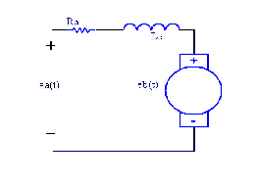
بدست آوردن تابع تبديل سرعت موتور
نسبت به ولتاژ ورودی
مدار معادل موتور DC

Slide 10
مراحل شناسايی پارامتري
انتخاب ورودی مناسب
ثبت ورودی و خروجی با زمان نمونه برداری ثابت
شناسايی پارامترهای مجهول
انتخاب مدل رگرسيون خطی
يافتن پارامترهای مجهول با يک روش حل بهينه مثل حداقل مربعات خطا

Slide 11

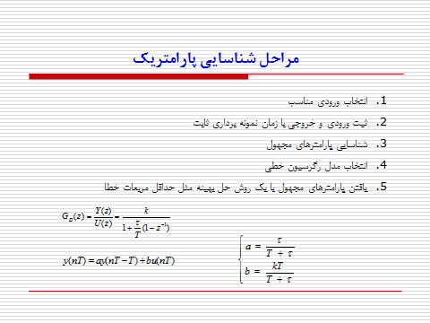
New Work
Notes:
This is another option for an Overview slides using transitions.

Slide 12
انتخاب کنترل کننده مناسب
تعيين اهداف کنترلی
  کنترل کننده انتگرالی
  کنترل کننده تناسبی- انتگرالی
روش های طراحی سيستم های کنترل ديجيتال
طراحی براساس معادل زمان-گسسته يک کنترل کننده آنالوگ
طراحی براساس مکان ريشه ها
طراحی براساس پاسخ فرکانسی
روش طراحی تحليلی
پیاده سازی عملی سیستم کنترل و مشاهده عملکرد

Slide 13
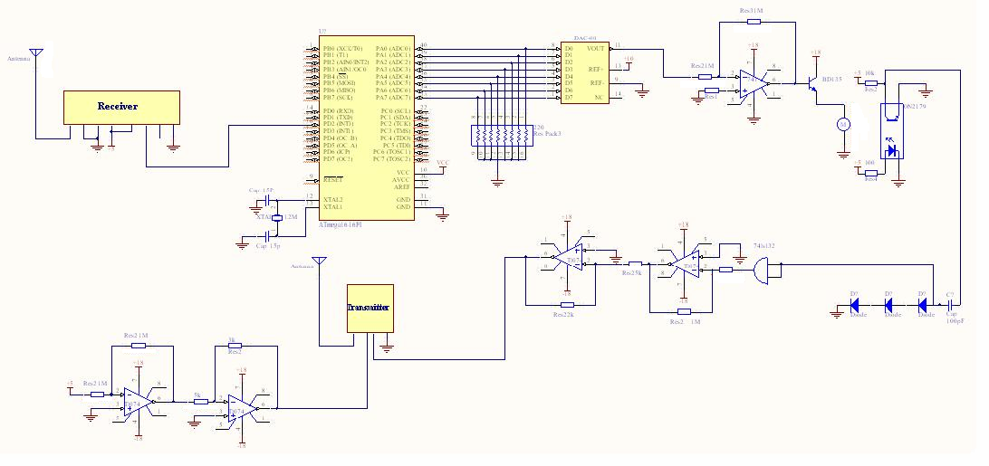
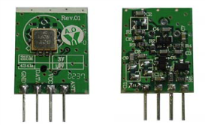
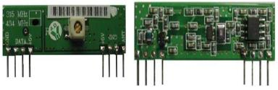
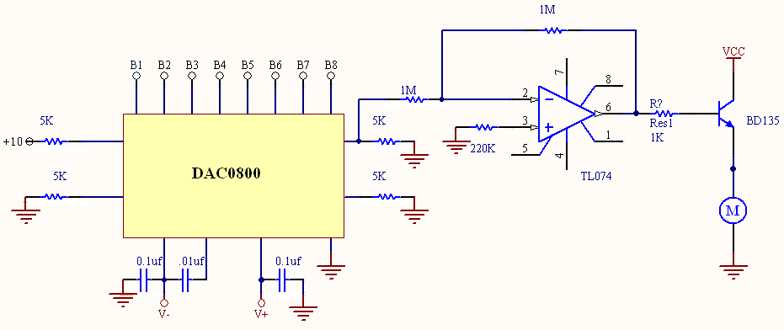
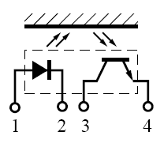
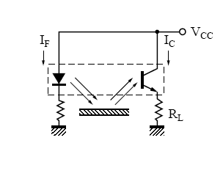
ساختار بلوک I
موتور DC
سنسور سرعت
مدار Schmitt trigger
فرستنده
گيرنده
DAC
Driver
ابعاد:44×12×7
وزن: 3 grams
فركانس مركزي: 435Mhz و 315Mhz
نوع مدولاسيون: ASK
Baud Rate اطلاعات ورودي: 300bps to 4Kbps
تغذيه: 5V±20%
ابعاد:14.5×18.5×4 mm
وزن:2 grams
نوع مدولاسيون:ASK
فركانس مركزي: 435Mhz و315Mhz
Baud Rate اطلاعات ورودي: 300bps to 4Kbps
تغذيه: 3V±10%
شماتيک مبدل D/A به همراه مدار درايور
شماتيک مدار طراحی شده

Slide 14
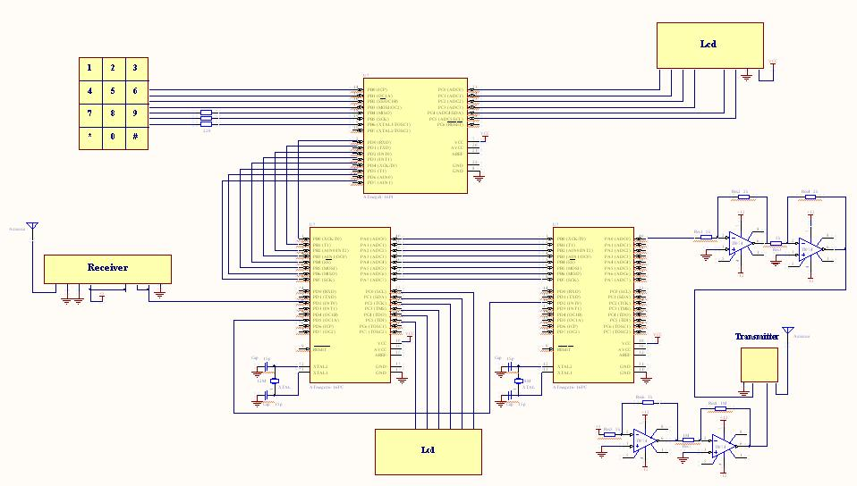
ساختار بلوک II
گيرنده
پويش صفحه کليد (يک ميکروکنترلر سری Atmega8)
كنترلر (يک ميکروکنترلر سری Atmega16 )
مولد فرکانس (Synthesizer)
فرستنده
شماتيک مدار طراحی شده

Slide 15
پايان‌نامه دوره کارشناسي مهندسي برق-کنترل
تخمین فلوی هوا با استفاده از ترکیب اطلاعات سنسوری
(سامانه اندازه‌گیری فلوی گازی آزمایشگاه ابزاردقیق)- تابستان 1395
System Description
Windmill
Thermal
Venturi tube
Hardware and Signal Conditioner
Thermal Signal Conditioner Circuit
Venturi Signal Conditioner Circuit
Estimation Method

Slide 16
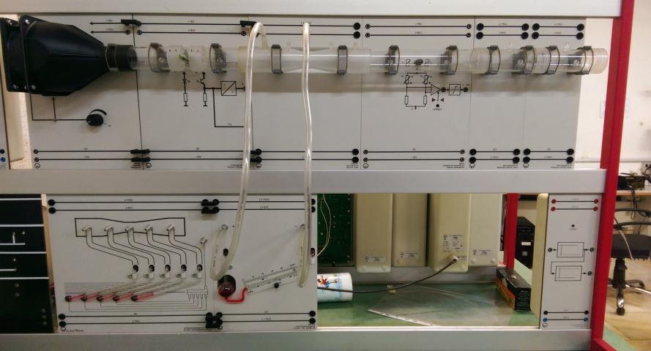
دستگاه اندازه گیری فلو آزمایشگاه ابزار دقیق
Laboratory Anemometer

Slide 17
Laboratory Anemometer
Airflow is measured using three different Anemometer sensors:
Windmill
Thermal
Venturi tube

Slide 18
Laboratory Anemometer
Airflow is measured using three different Anemometer sensors:
Windmill
Thermal
Venturi tube

Slide 19
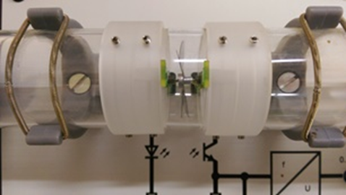
Windmill-type Anemometer Sensor
Windmill has two blades
A photodiode
A phototransistor
High accuracy

Slide 20
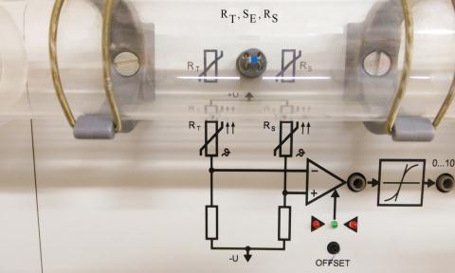
Thermal Anemometer Sensor
Thermal anemometers: measuring the velocity, or changes in velocity of the fluid up to 500Hz.
Airflow is proportional with heat transfer rate between sensor and environment.

Slide 21
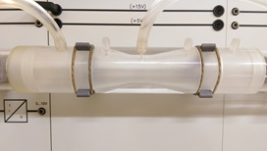
  Venturi Tube Sensor
Venturi SENSOR measuring the flow rate
Difference in pressure of two separate points
Venturi sensor: widely used
Advantages:
No movable components
High reliability
Low cost
Simple structures
Good accuracy

Slide 22
Hardware Discription
Sensors output data: analog voltages
ADC in ATMega32A Microcontroller: A ⇒D
ADC: its input values: range of 0 to 5 Volts
We use an Integrated Circuit (TL074CN) with 4 Operational Amplifiers to design an adder circuit for shifting the Transducer output values, and a Proportional control circuit with P=0.7 for Thermal sensor
Thermal sensor output: 0 to 6 Volts
Differential pressure transducer: -0.3 to 0.9 Volts

Slide 23

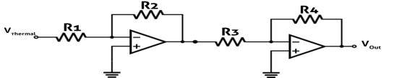
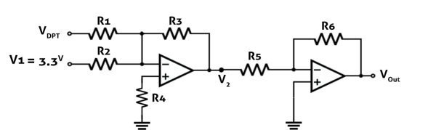
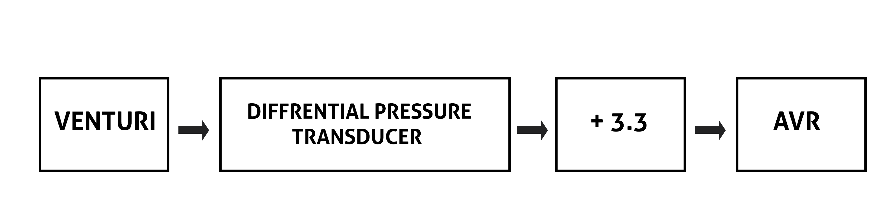
Hardware Description
Thermal Signal Conditioner Circuit
Venturi Signal Conditioner Circuit

Slide 24
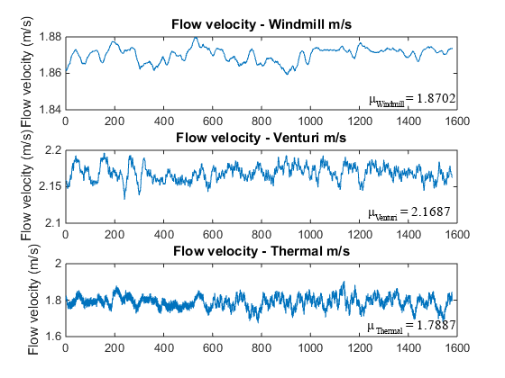
Data Specification
Airflow is measured by Windmill, Venturi, and Thermal sensors for a single operational point

Slide 25
Fisher Estimation Method
From the point of view of estimation, there are three important quantities of interest in estimation
Variables to be estimated (x)
Observation data (z)
Mathematical model: (H,R)
Fisher uncertainty model: x is completely unknown
v is white stochastic measurement noise
R is measurement error covariance
E is expected value operator

Slide 26
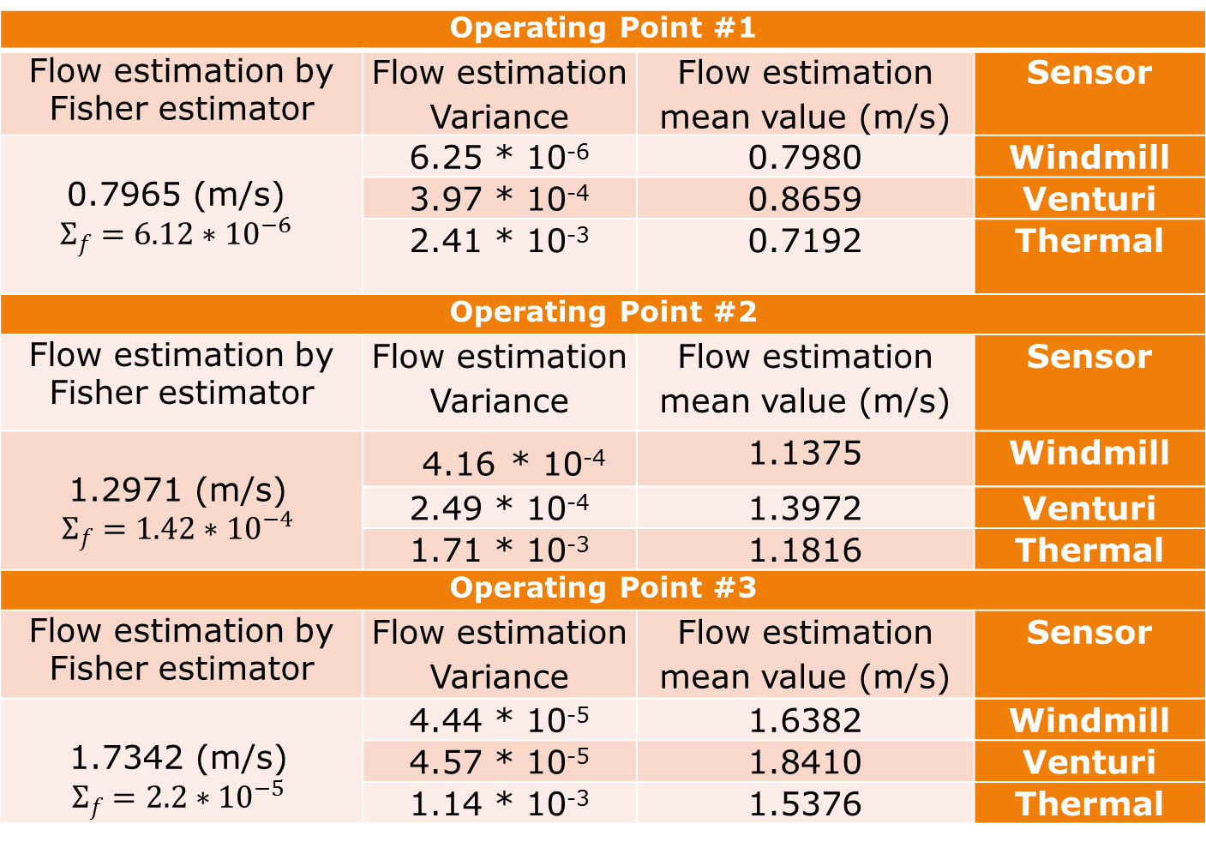
Fisher Estimation Method
Operating Point #1
Sensor | Flow estimation mean value (m/s) | Flow estimation Variance | Flow estimation by Fisher estimator
Windmill | 0.7980 | 6.25 * 10⁻⁶ | 0.7965 (m/s) $$Σ_{f}=6.12∗{10}^{−6}$$
Venturi | 0.8659 | 3.97 * 10⁻⁴
Thermal | 0.7192 | 2.41 * 10⁻³
Operating Point #2
Sensor | Flow estimation mean value (m/s) | Flow estimation Variance | Flow estimation by Fisher estimator
Windmill | 1.1375 | 4.16 * 10⁻⁴ | 1.2971 (m/s) $$Σ_{f}=1.42∗{10}^{−4}$$
Venturi | 1.3972 | 2.49 * 10⁻⁴
Thermal | 1.1816 | 1.71 * 10⁻³
Operating Point #3
Sensor | Flow estimation mean value (m/s) | Flow estimation Variance | Flow estimation by Fisher estimator
Windmill | 1.6382 | 4.44 * 10⁻⁵ | 1.7342 (m/s) $$Σ_{f}=2.2∗{10}^{−5}$$
Venturi | 1.8410 | 4.57 * 10⁻⁵
Thermal | 1.5376 | 1.14 * 10⁻³

Slide 27
پايان‌نامه دوره کارشناسي مهندسي برق-کنترل
حذف نويز صوتي ترانسفورماتورها با استفاده از الگوريتمهاي تطبيقي LMS و FXLMS
نويز صوتي يكي از مخربترين منابع آلودگي محيط زيست مي باشد كه مي تواند اثرات فيزيكي و رواني بسيار مضري مانند افسردگي، عدم بهره وري مناسب، خستگي زودهنگام و فشار عصبي روي انسان داشته باشد به همين خاطر تلاشهاي زيادي براي حذف يا كاهش اين نوع نويز شكل گرفته است.
در حالاتيكه نويز صوتي حاصل از ترانسفورماتورها زياد باشد آنها را در يك مكان وسيع و به روشهاي كنترل غير فعال نويز صوتي مهار ميكنند. از آنجائيكه در نظر گرفتن مكان وسيع براي نصب ترانس از لحاظ اقتصادي مقرون به صرفه نيست و روشهاي غير فعال نيز براي حذف اين نوع نويز مؤثر نمي باشد مي توان از روشهاي كنترل نويز فعال استفاده كرد.

Slide 28
پايان‌نامه دوره کارشناسي مهندسي برق-کنترل
حذف نويز صوتي ترانسفورماتورها با استفاده از الگوريتمهاي تطبيقي LMS و FXLMS
روش كنترل فعال نويز صوتي حاصل از ترانسفورماتورها شبيه سازي بر اساس آلگوريتمهاي LMS و FXLMS و استفاده از فيلترهاي تطبيقي
شبيه سازيهاي انجام شده بر روي داده هاي بدست آمده از نويز صوتي پست فوق توزيع بهار در مشهد است.
داده ها در سه كانال ثبت شده است.
در اين شبيه سازيها نشان داده مي شود كه توسط فيلتر هاي فعال مورد استفاده مي توان تا حد بسيار زيادي نويز صوتي را تضعيف نمود.

Slide 29
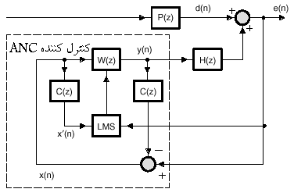
پايان‌نامه دوره کارشناسي مهندسي برق-کنترل
حذف نويز صوتي ترانسفورماتورها با استفاده از الگوريتمهاي تطبيقي LMS و FXLMS
دیاگرام بلوك سيستم ANC

Slide 30
پايان‌نامه دوره کارشناسي مهندسي برق-کنترل
کنترل فشار سيستم غير خطی متشکل از دستگاه کمک تنفس و شش
هنگاميكه تنفس يك بيمار دچار اختلال مي‌گردد، يك دستگاه كمك تنفس براي كنترلِ عمل دم و بازدم, مورد استفاده قرار مي گيرد.
عملكرد يك دستگاه كمك تنفس بايد در بازه وسيعي از بيماران از نوزاد تا سالمند ، مدارهاي رابط و شرايط كار مختلف مقاوم باشد.
اين در حاليست كه خواص غير خطي، تاخيرهاي زماني و تغييرات زياد پارامترها، آناليز مساله را به روشهاي كنترل كلاسيك مشكل مي سازد.

Slide 31

اجزای سیستم
سيستم متشكل از شش و دستگاه كمك تنفس شامل موارد زير مي باشد:
مدار رابط بيمار و دستگاه كمك تنفس
شيرهايي كه كنترل شار ورودي و خروجي مدار رابط را بر عهده دارند.
ET tube كه مدار رابط را به مجاري تنفسي فوقاني بيمار متصل مي‌كند.
مجاري تنفسي و شش بيمار
دستگاه عصبي- عضلاني كه راه اندازي تنفس طبيعي را بر عهده دارد.

Slide 32
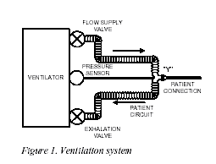

Slide 33
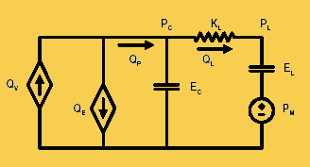
سایر
شار عبوري از شيردم Q_{V}
شار خروجي از شير بازدم Q_{E}
شارخالص شبكه Qp
فشار مدار رابط P_{C}
ثابت tube ET K_{L}
ضريب كشساني مداررابط E_{C}
فشار شش P_{L}
ضريب كشساني شش E_{L}
شار ورودي به شش Q_{L}
فشار راه انداز تنفس طبيعي P_{M}
شبیه سازی مداری سیستم

Slide 34

شبیه سازی مدل خطی در حضور نویز رنگی مدل شده در ورودی : تخمین پارامترها به روش ELS
CL = 0.1,RL = 10,CT=0.001,σ = 0.01
فشار خروجی - - -
سیگنال فرمان
خروجی مطلوب
….. a₁
….. a₂
….. a₃
….. b₀
….. b₁
….. b₂

Slide 35
پايان‌نامه دوره کارشناسي مهندسي برق-کنترل
طراحی و ساخت و شبیه سازی سیستم کنترل بدون سیم زوایای جهت فراز(Pitch) و جهت حرکت سمت(Yaw) با کنترل کننده های مدرن و کلاسیک

Slide 36
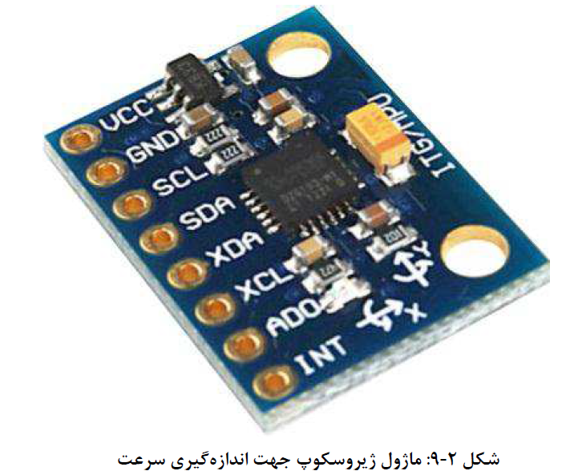
پايان‌نامه دوره کارشناسي مهندسي برق-کنترل
طراحی و ساخت و شبیه سازی سیستم کنترل بدون سیم زوایای جهت فراز(Pitch) و جهت حرکت سمت(Yaw) با کنترل کننده های مدرن و کلاسیک

Slide 37
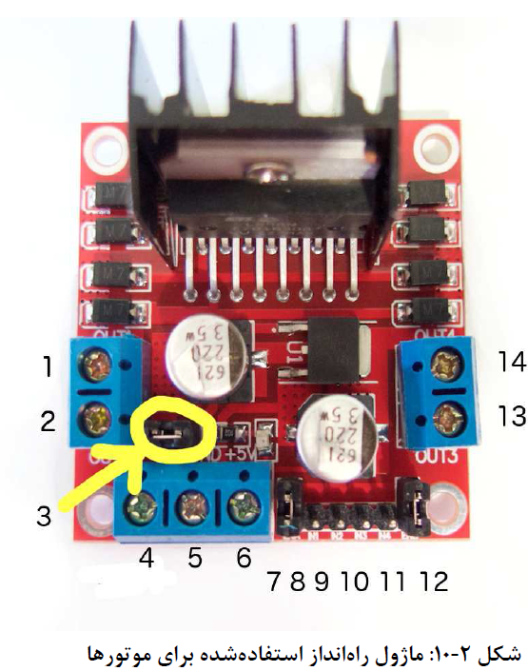
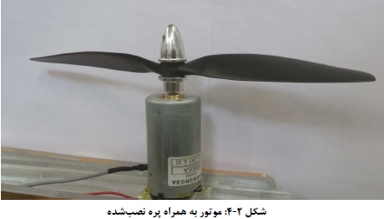
پايان‌نامه دوره کارشناسي مهندسي برق-کنترل
طراحی و ساخت و شبیه سازی سیستم کنترل بدون سیم زوایای جهت فراز(Pitch) و جهت حرکت سمت(Yaw) با کنترل کننده های مدرن و کلاسیک

Slide 38
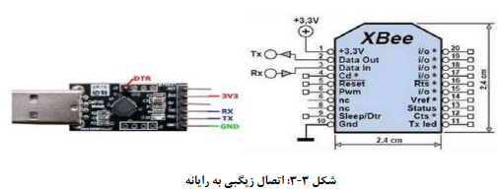
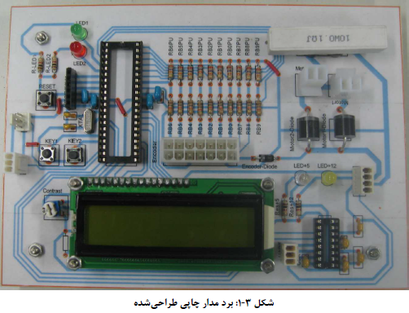
پايان‌نامه دوره کارشناسي مهندسي برق-کنترل
طراحی و ساخت و شبیه سازی سیستم کنترل بدون سیم زوایای جهت فراز(Pitch) و جهت حرکت سمت(Yaw) با کنترل کننده های مدرن و کلاسیک

Slide 39
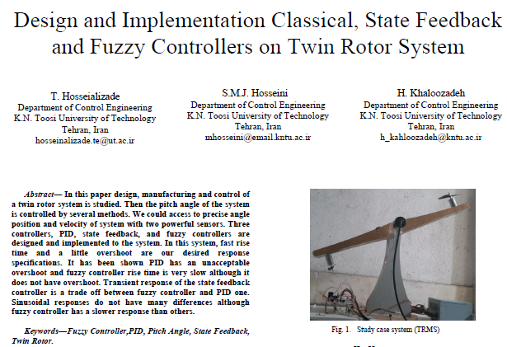

Slide 40
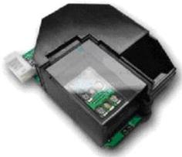
طراحی و پیاده سازی سیستم کنترل تردد مبتنی بر تشخیص اثر انگشت
  موارد کاربرد سنسور‌های اثر انگشت
سازمان‌های امنیتی مالی و نظامی در کشورهای مختلف از تکنولوژی تشخیص اثر‌انگشت برای دسترسی به اطلاعات محرمانه و ورود به مکان‌های خاص استفاده می‌کنند.
ولیکن به تازگی این تکنولوژی به علت قیمت مناسب، کارایی و سرعت بالا کاربرد‌های تجاری نیز یافته است.
1- استفاده در جرم شناسی (که مشهورترین کاربرد این سیستم‌ها می باشد)
2- امنیت در IT
ورود به کامپیوتر (Computer Login)- دسترسی به شبکه- تجارت الکترونیک
امنیت در صفحات وب- رمزگذاری فایل‌ها
یک نمونه ماژول تشخیص اثر انگشت

Slide 41
طراحی و پیاده سازی سیستم کنترل تردد مبتنی بر تشخیص اثر انگشت
3- شناسایی هویت
کارت شناسایی / ملی – انتخابات- کارت پایان خدمت- گذرنامه الکترونیک- گواهی نامه رانندگی
4- امنیت در بانکداری
مکمل و جایگزینی کارت‌های اعتباری،Prepaid Card ، Debit Card
قابل استفاده در دستگاه‌های کارت خوان، ATM و ...
بانکداری الکترونیک : تشخیص هویت افراد نقد کننده چک
5-کنترل دسترسی فیزیکی
درهای ورود و خروج- سیستم حضور و غیاب- دستگاه‌های هشدار دهنده
گاو صندوق، صندوق امانات و ...- مکان‌های امنیتی
6- وسایل قابل حمل
تلفن همراه - کامپیوترهای Notebook
7-صنایع خودروسازی
سوئیچ - قفل درهای ماشین- 8- صنایع نظامی- گشت شناسایی- اسلحه‌های هوشمند و ...

Slide 42
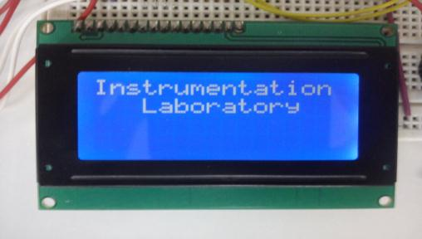
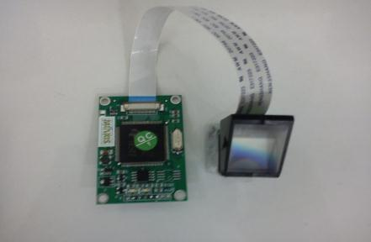
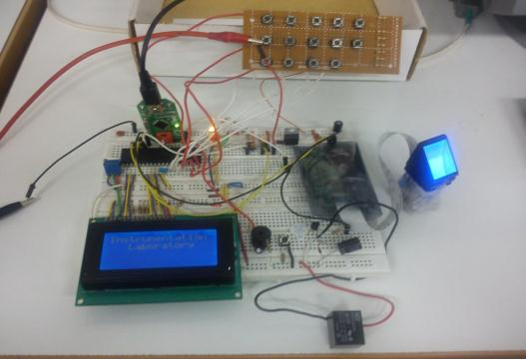
طراحی و پیاده سازی سیستم کنترل تردد مبتنی بر تشخیص اثر انگشت

Slide 43
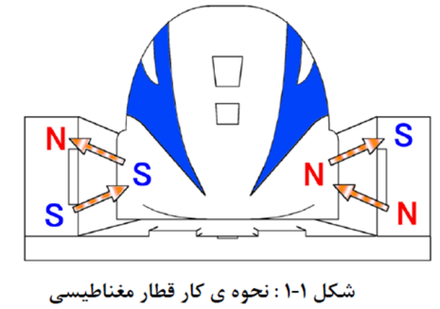
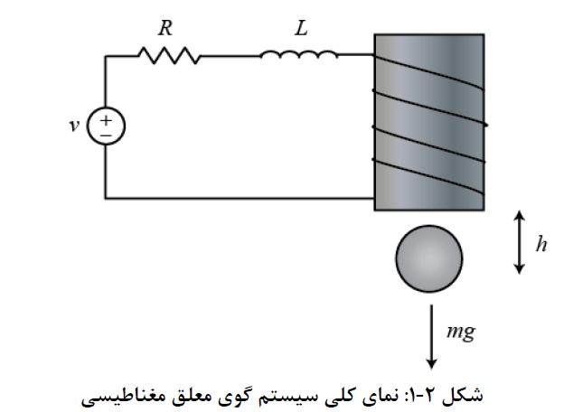
طراحی و ساخت سیستم کنترل گوی معلق مغناطیسی

Slide 44
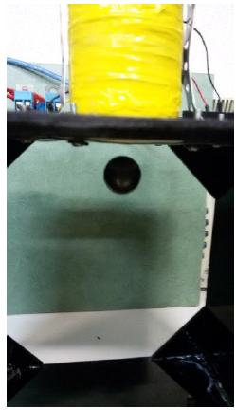
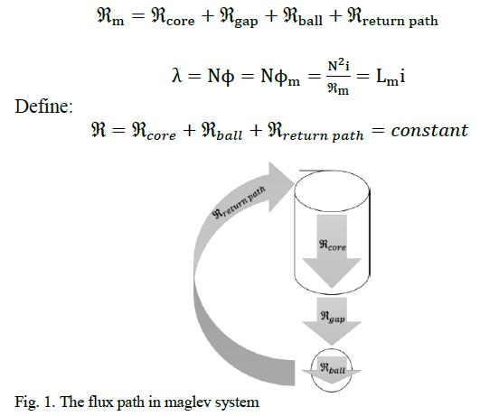
طراحی و ساخت سیستم کنترل گوی معلق مغناطیسی

Slide 45
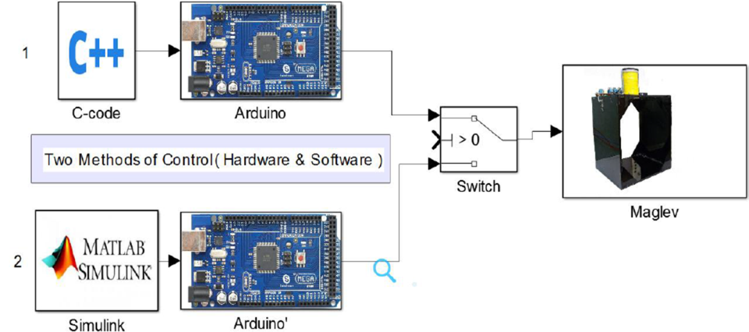
طراحی و ساخت سیستم کنترل گوی معلق مغناطیسی

